Slide 1
Terveystutkimus- kertausta

Slide 2
Otos- kato
Näyte = Jos tutkittavista ei voi ottaa otosta (koko tutkimusjoukkoa edustavaa ryhmää) otetaan näyte → ei edusta välttämättä yhtä hyvin tutkittavaa ryhmää kuin otos

Slide 3
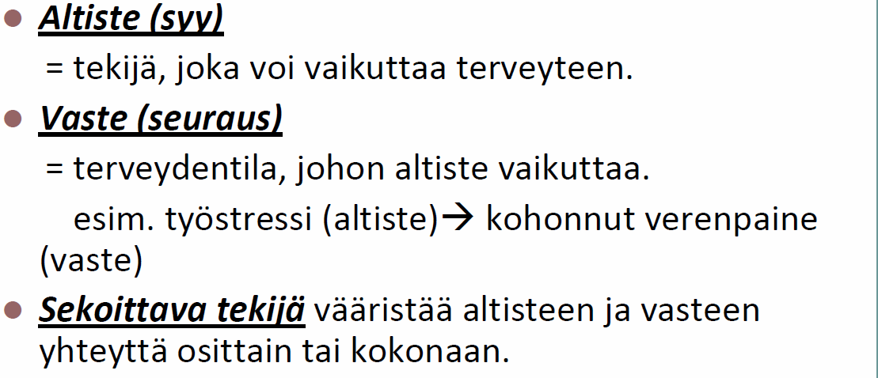
Hypoteesitutkimuksen keskeiset käsitteet

Slide 4
Tutkimusasetelma
Poikittaistutkimus
Suurelta joukolta kerran
Poikkeus: toistettava poikittaistutkimus (esim. kouluterveyskysely)
Usein kuvataan jonkin asian vallitsevuutta
Tapaus-verrokkitutkimus
Yksittäisen tapauksen (esim. harvinaisen sairauden) ymmärtäminen
Pitkittäistutkimus
Samalta joukolta eli kohortilta joka vuosi
Kokeellinen tutkimus eli interventio
Tutkittavien satunnaistaminen
Kontrolloitu koe (esim. lääkkeen teho, verrokkiryhmät)
Kontrolloimaton koe ( esim. Pohjois- Karjala projekti)

Slide 5
Sairauden vallitsevuus ja ilmaantuvuus

Slide 6
Laadullinen - määrällinen tutkimus

Slide 7
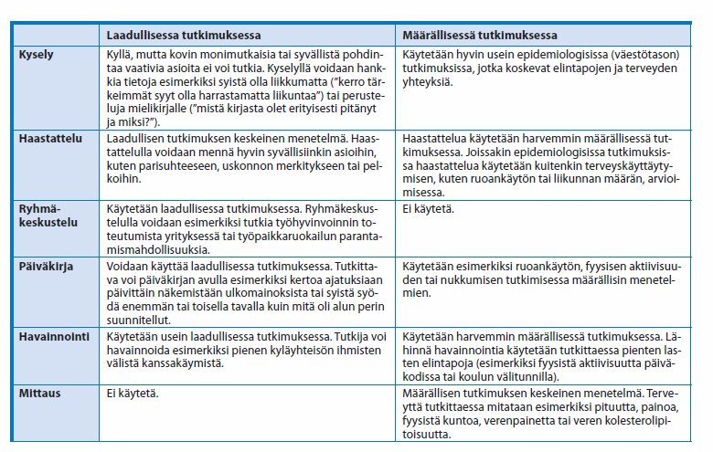
Tutkimuksen aineistonkeruumenetelmät

Slide 8
Kohorttien tutkiminen

Slide 9
Kaksoissokkotutkimus
http://www.thl.fi/fi_FI/web/fi/tutkimus/hankkeet/finip_rokotetutkimus

